Slide 1



Selbstkontrolltraining für den verantwortungsbewussten Umgang mit Suchtstoffen und anderen Suchtphänomenen
Selbstkontrolltraining für den gesundheits-
gerechten Umgang mit Alkohol

Slide 2


Slide 3
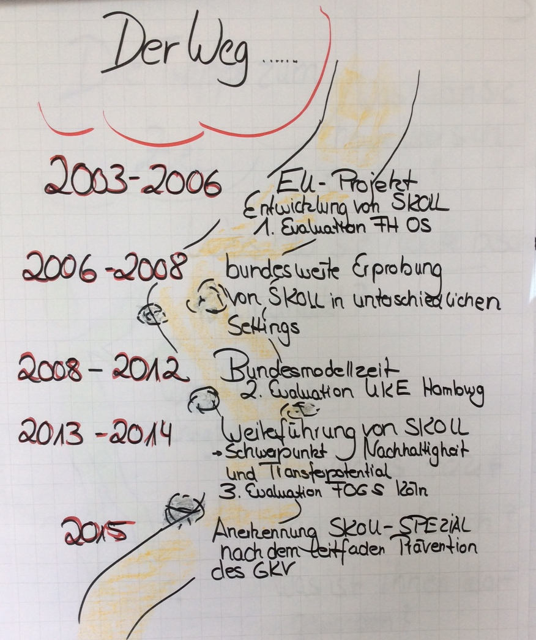

Slide 4
Zielgruppe
Jugendliche, junge Erwachsene und Erwachsene mit riskanten Konsum- und Verhaltensformen.
SKOLL-SPEZIAL für Alkohol
Kontraindikation:
Akute persönliche Krisen
Suizidgefahr
Akute psychotische Krankheitsbilder

Slide 5
Zielgruppen
Jugendliche, junge Erwachsene und Erwachsene mit riskanten Konsum- und Verhaltensformen insbesondere auch:
Langzeitarbeitslose
Schülerinnen und Schüler aller Schularten
Interessierte
Klienten mit Bewährungsauflage
Strafentlassene und Freigänger
Teilnehmende aus Beschäftigungsprojekten und
Qualifizierungsmaßnahmen

Slide 6
Der innovative Ansatz von SKOLL und SKOLL-SPEZIAL
suchtmittelübergreifend (SKOLL-SPEZIAL Alkohol)
generationsübergreifend
geschlechtsübergreifend
zieloffen

Slide 7
Teilnahmebedingungen
kontinuierliche Teilnahme
7-8 Treffen braucht es, damit eine Wirkung erzielt wird
Bereitschaft zur Reflexion eigener
Verhaltensmuster
Gruppenfähigkeit
Aufnahmefähigkeit

Slide 8
Organisatorische Rahmenbedingungen
10 Treffen (Dauer jeweils 90 Minuten)
Teilnehmerzahl 7-9 Personen, max. 12 Personen
Informationstreffen
zur Erfolgsüberprüfung erfolgt nach
8 Wochen ein Nachtreffen

Slide 9
Ziel der Maßnahme
Förderung der Selbstwahrnehmung und -reflexion
Entwicklung von gesundheitsgerechten Problemlösungsstrategien und alternativen Verhaltensweisen
Erlernen von Selbstmanagementstrategien
Angebot von Nachbetreuung und in weiterführende Hilfen z.B. Selbsthilfe

Slide 10
Ziel der Maßnahme
Vermittlung von Gesundheitswissen und Sensibilisierung des Risikobewusstseins
Stärkung der Motivation zur Substanzreduktion/zu risikoarmen Verhaltensweisen bis hin zur Abstinenz
Umsetzung von machbaren Schritten und Zielen unter der Berücksichtigung individueller Bedarfs- und Risikolagen

Slide 11
Inhalt
Die Inhalte sind an den Zielen und Bedürfnissen der Teilnehmenden orientiert (Zieloffenheit).
Jede/jeder Einzelne erhält die Möglichkeit zur persönlichen Weiterentwicklung und Verhaltens-modifikation mit Hilfe der Gruppe.
Die Eigenverantwortlichkeit der Teilnehmenden wird stets betont. Selbstheilungskräfte, vor-handene Ressourcen, eigene gesunde Ver-haltensmuster und Bewältigungsstrategien werden gefördert und genutzt.

Slide 12
Inhalt
SKOLL setzt sich aus folgenden Themeninhalten zusammen:
    Kennen lernen
    Trainingsplan
    Risikosituationen
    Stressmanagement
    Soziales Netzwerk
    Hilfreiche Gedanken
    Rückschritte/Krisen
    Konflikte
    Freizeitgestaltung
    Rituale

Slide 13
Methodik
Prinzipien der Motivierenden Gesprächsführung
(Miller & Rollnick 1992)
Selbstmanagementvorgehen aus dem Bereich der
Kognitiven Verhaltenstherapie (Kanfer, Reinecker,
Schmelzer, 1996)
Grundidee des Empowerment
Zusätzlich werden die in der Suchtprävention bewährten psychoedukativen Verfahren und die interaktionelle
Methode zur Steuerung der Gruppendynamik angewandt

Slide 14
Methodik
Gesundheitsinformation sowie Reflexionsübungen und Selbstanalyse
individuelle Ableitung von Zielsetzungen in Form von Trainingsplänen
Protokolle und Hilfen zur Selbstbeobachtung und -kontrolle in Alltagssituationen
Umgang mit riskanten Situationen und Einüben von Verhaltensmöglichkeiten mit Hilfe von Rollenspielen

Slide 15
Finanzierung:
Auf der Basis des „Leitfaden Prävention“ gem.
§ 20 SGB V. Das Programm erfüllt die Voraussetzungen der Präventionsprinzipien
und „Gesundheitsgerechter Umgang mit Alkohol“.
Notes:
15

Slide 16
Finanzierung:
Auf der Basis des „Leitfaden Prävention“ gem.
§ 20 SGB V.
Das Programm erfüllt die Voraussetzungen der Prävention und Gesundheitsförderung nach dem Settingansatz zum Thema Sucht, insbesondere für arbeitslose Menschen.
Notes:
16

Slide 17

Lebensweltorientiert
SKOLL wird in unterschiedlichen Settings durchgeführt.
In allen Settings finden die Grundprinzipien von SKOLL Anwendung.
Das Manual wird stets den Lebenswelten der Teilnehmenden angepasst.

Slide 18

Lebensweltorientiert
Lebensweltorientierte Ausrichtung von SKOLL mit dem Ziel, einen gelingenden Alltag zu ermöglichen.

Slide 19
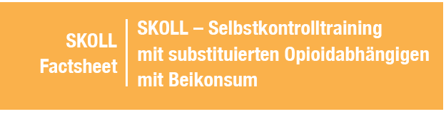
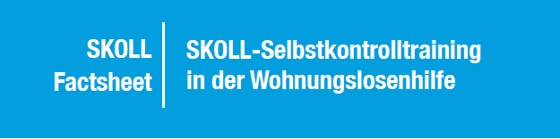
Lebensweltorientiert

Slide 20
Setting-Ansätze - mehr als nur externe Unterstützung durch Krankenkassen
Kommunale
Verantwortung
Engagement der
Lebensweltverantwortlichen
Bereitschaft zur
Ressortübergreifenden
Zusammenarbeit
Ausreichende Finanzierung

Slide 21
Anbieterqualifikation
Staatlich anerkannter Berufs- oder Studienabschluss
im Bereich psychosoziale Gesundheit:
Psychologen, Pädagogen, Sozialpädagogen/Sozialarbeiter
Gesundheitswissenschaftler
Ärzte
Suchtspezifische Kenntnisse, abgeschlossene Teilnahme
an einer SKOLL-/SKOLL-SPEZIAL-Trainerausbildung, Erfahrung in Gruppenarbeit

Slide 22
Ergebnisse finden sich auch auf der homepage
Kliche T., (2012): Bundesmodellprojekt SKOLL: Ein wirkungsvolles Programm zur Frühintervention bei Abhängigkeitsgefährdung, Kurzbericht zur Evaluation
Görgen W., Hartmann R. (2013): Befragungen im Rahmen einer nachhaltigen Qualitätssicherung des SKOLL-Selbstkontrolltrainings im Zusammenhang seiner flächendeckenden Umsetzung, FOGS, Gesellschaft für Forschung und Beratung im Gesundheits- und Sozialbereich

Slide 23
Grundlage der folgenden Ergebnisse
25 Abschlussberichte aus den einzelnen Standorten, erstellt durch die SKOLL-Fachkräfte
Insgesamt wurden an diesen Standorten
150 SKOLL-Trainings durchgeführt.

Slide 24
Erreichte Ziele bei den Teilnehmenden
Veränderung in der Haltung zum eigenen Konsum/ Verhalten
Konsumreduzierung
Steigerung der Motivation zur Veränderung belastender Lebenssituationen
Förderung der Selbstwahrnehmung und -reflexion
Wahrnehmung eigener Kompetenzen und Ressourcen
Positives Gruppenerlebnis
Vermittlung in weiterführenden Hilfen

Slide 25
Erreichte Ziele für die Einrichtung
Erweiterung der Angebotspalette in der Fachstelle
Erschließung neuer Zielgruppen
Veränderung in der Haltung der Mitarbeiterinnen und Mitarbeiter zu riskanten Konsum- und Verhaltensmustern
Einsatz von neuen Methoden und Vorgehensweisen

Slide 26
Wichtigste Kooperationspartner
Justiz
Bildungsträger
Jugendhilfe
ARGE/Jobcenter
Schulen
Interessant: Ärzte, Wohnungslosenhilfe, Werkstätten für beeinträchtigte Menschen

Slide 27
Erfolgsfaktoren
Material entsprechend der Gruppe auswählen und methodisch aufbereiten
Kenntnis und Akzeptanz von SKOLL und SKOLL-SPEZIAL im gesamten Team einer Einrichtung
Bedarf von regelmäßiger Durchführung durch die gleichen Trainerinnen und Trainer
Teilnehmerauswahl in Abgrenzung zu anderen Programmen
Kontinuierliche Kontaktpflege mit den überweisenden Kooperationspartnern

Slide 28
Zusammenfassung der Ergebnisse
Evaluation von Kliche T.
gute Wirksamkeit des generischen Interventionsansatzes
Eignung für ländliche Umfelder
breiter , kostensparender Einsatz vor differenzierten Interventionen
durch Qualitätssicherung noch höhere Wirksamkeit zu erwarten
mögliche Weiterentwicklung für besondere Settings

Slide 29
Grundregeln für SKOLL-Schulungen und SKOLL-Trainings:
Nicht alle Arbeitsmaterialien müssen behandelt werden, jede Trainerin/ jeder Trainer muss es immer seinem eigenen Vorgehen und der Gruppe anpassen!
Jeder Teilnehmende darf sich einbringen, der Angesprochene muss für sich entscheiden, ob es für ihn stimmt oder nicht. Wenn ja, kann es als Geschenk mitgenommen werden, wenn nein, kann es zurückgegeben werden. Wenn nicht eindeutig, dann einfach wirken lassen!

Slide 30
Grundregeln für SKOLL-Schulungen und SKOLL-Trainings:
SKOLL schult die Wahrnehmung und Selbsterkenntnis, die bei dem Einzelnen zu alltagstauglichen Lösungen führt. SKOLL erarbeitet nicht die Lösungen für den TN!
Der Trainer/ die Trainerin trägt die Verantwortung für den Ablauf, die Regeln und die Struktur der Gruppe, nicht für den einzelnen TN!

Slide 31
Empfehlungen zur nachhaltigen Sicherung
Finanzierung absichern
multifunktionale Nutzung
Bekanntheitsgrad erhöhen
tragfähige Kooperationen
Qualitätssicherung durch Netzwerkbildung

Slide 32
Angebote von SKOLL
Bundesweite SKOLL-Schulungen und
SKOLL/SKOLL-SPEZIAL Schulungen
Ergänzungsschulung SKOLL-SPEZIAL
Regelmäßige Re-Zertifizierungsschulungen
Mehr Informationen unter: www.skoll.de

Slide 33
SKOLL und SKOLL_SPEZIAL sind Konzepte des…
Caritasverbandes für die Diözese Osnabrück e.V.
Geschäftsbereich Suchtprävention und Rehabilitation
Conrad Tönsing
Knappsbrink 5
49080 Osnabrück
Tel. 0541 34978 – 141 (Sekretariat)
E-Mail: mexner@caritas-os.de
nnagis@caritas-os.de
Das SKOLL-Arbeitshandbuch ist in Verbindung mit einer Schulung beim Caritasverband für 89,00 € plus Versand und das SKOLL-SPEZIAL-Handbuch mit CD für 89,00 plus Versand erhältlich.
Notes:
33

